Slide 1


Ontwerp je mee?
Lees mee over plastic afval.
Verzin oplossingen om zonder plastic te trakteren.

Slide 2
Dit gaan we doen
Lees. Plastic afval.
Over jou. Wat past bij jou?
Verzin. Verzin ideeën.
Maak. Maak je idee.
Presenteer. In één zin.
Notes:
Dit gaan we doen:
Eerst lezen we een deel uit het boek De aarde heeft jou nodig! We ontdekken over een groot afvalprobleem op aarde: plastic.
Aan dit probleem kunnen we ook zelf iets aan doen. We verzinnen oplossingen om zonder plastic te trakteren. Natuurlijk willen we een traktatie die helemaal bij onszelf past.
We verzinnen ideeën en maken ons favoriete idee.
Tot slot presenteren we ons ontwerp.

Slide 3
1. Voorlezen
Elk jaar: 1000 kilo afval per persoon.
Hoe lang denken jullie dat … blijft liggen?
Notes:
Lees voor uit het boek De aarde heeft jou nodig!
Bekijk en lees de spreads ‘Waarom hebben we tegenwoordig zo veel afval?’ en ‘Hoe lang duurt het voordat ons afval is vergaan?’
Handige vragen:
‘Lange tijd kwamen bijna alles spullen waar we mee speelden rechtstreeks uit de natuur.’ Waar is speelgoed dan nu van gemaakt?
‘Elk jaar zorgen we voor wel duizend kilo afval per persoon.’ Hoeveel is dat van de hele klas bij elkaar?
‘Afhankelijk van het materiaal kan afval heel, heel, héél lang blijven liggen.’ Hoe lang denken jullie dat … blijft liggen? Vul een voorwerp in: een kartonnen doos, een frisdrankblikje, een plastic vork

Slide 4
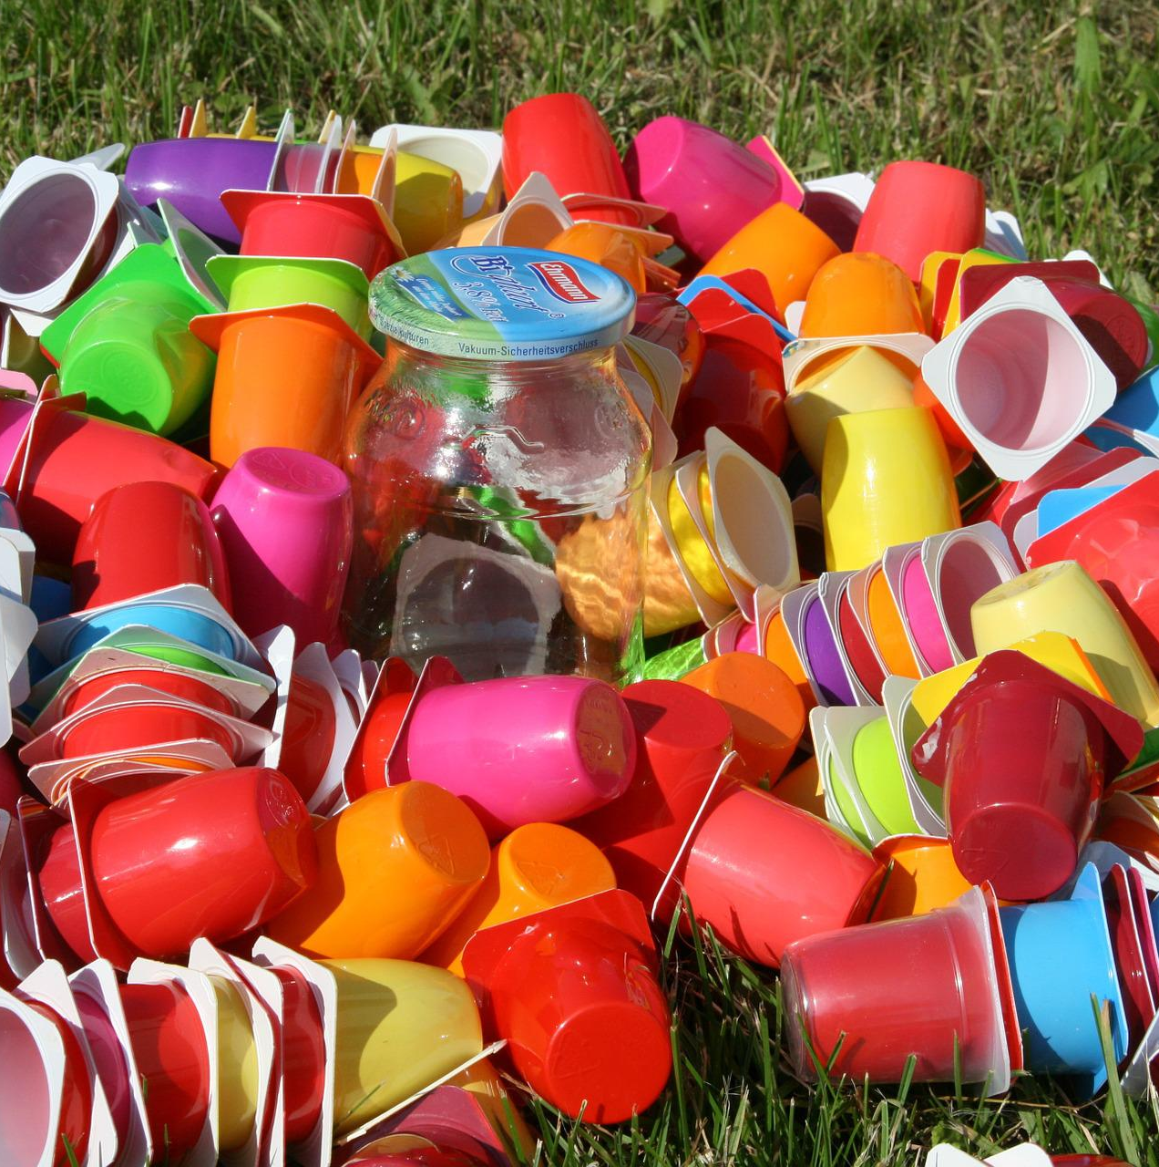
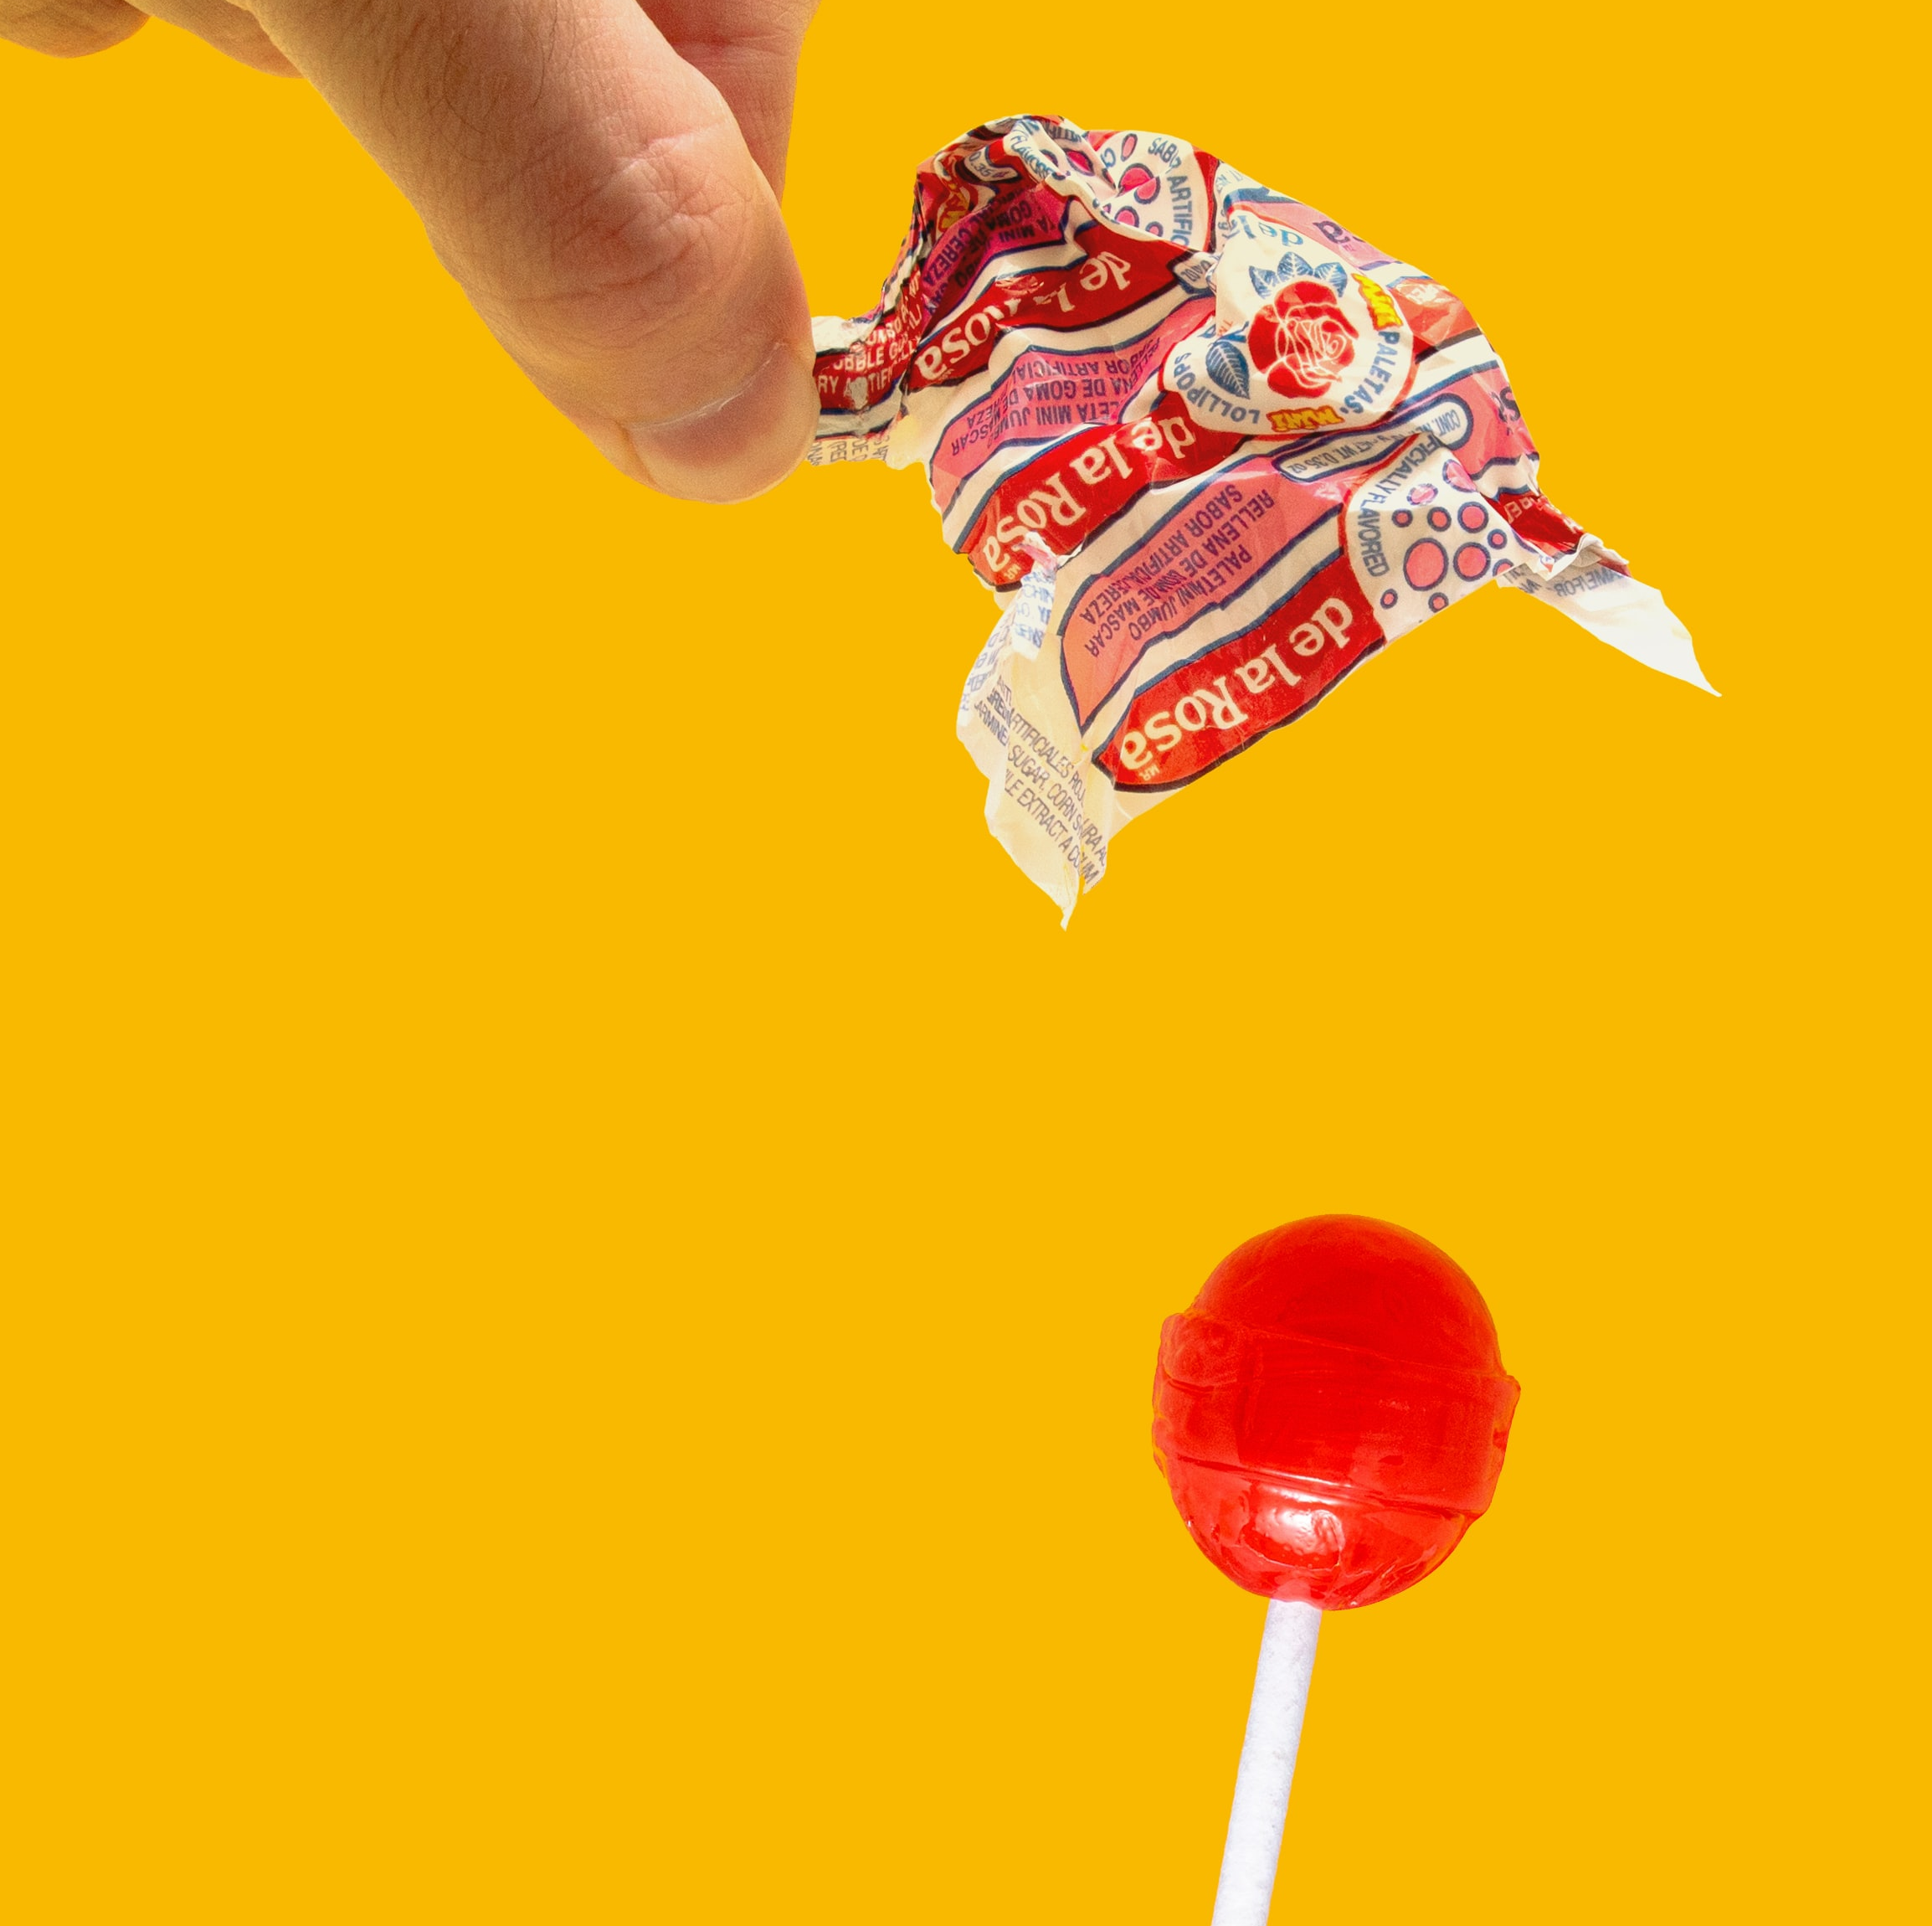
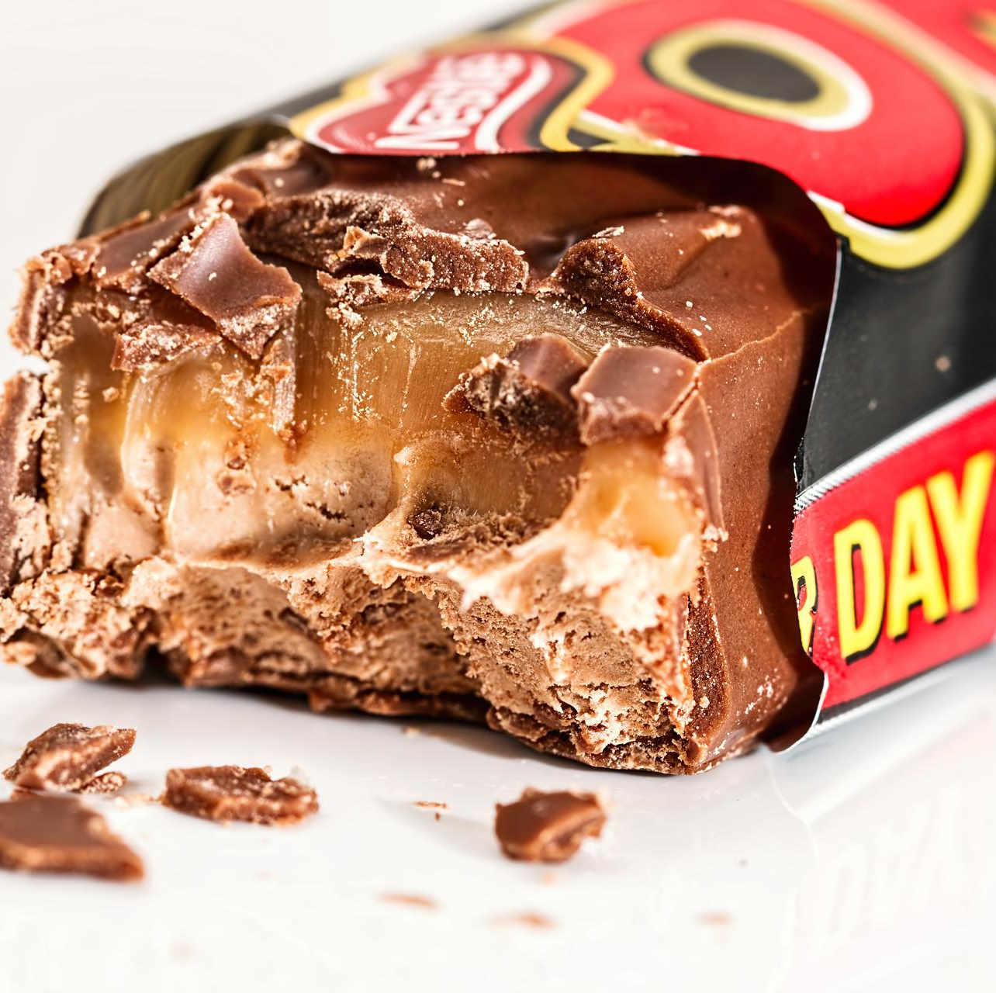
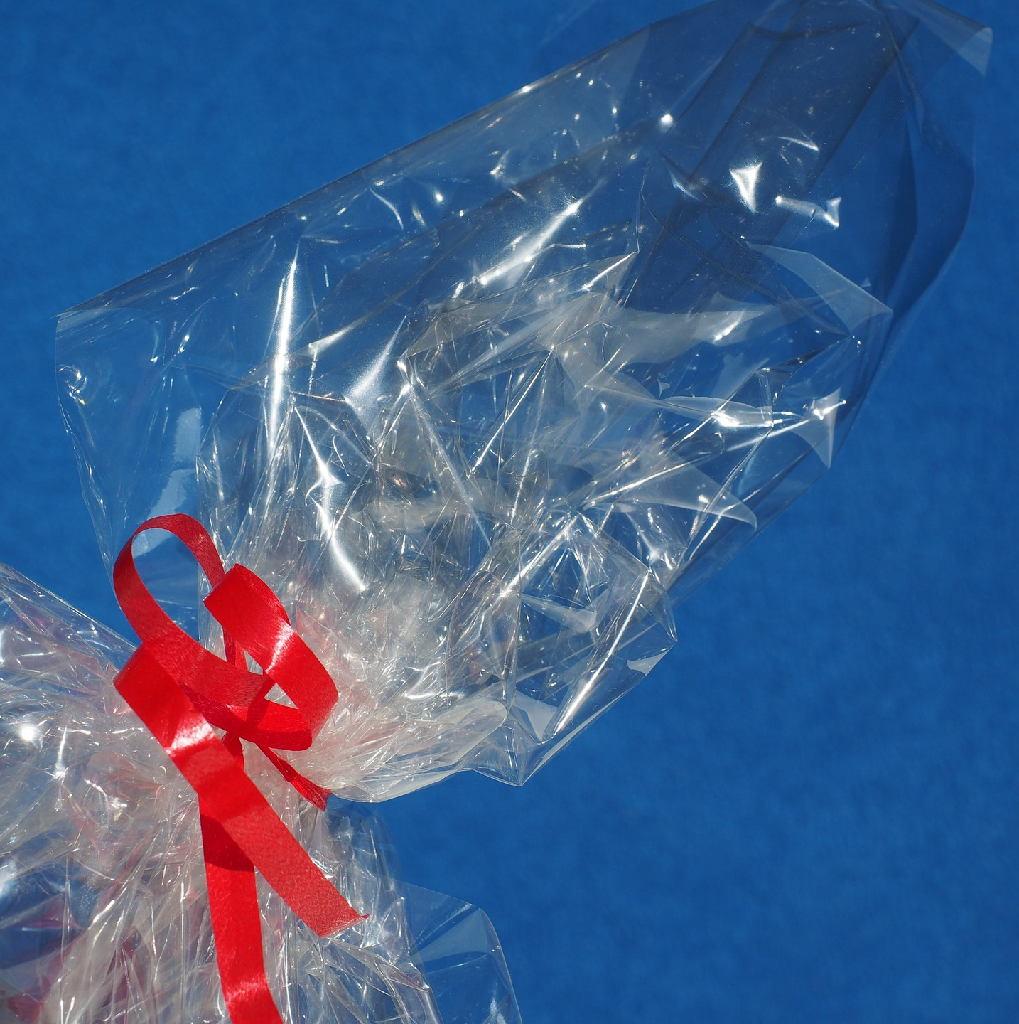
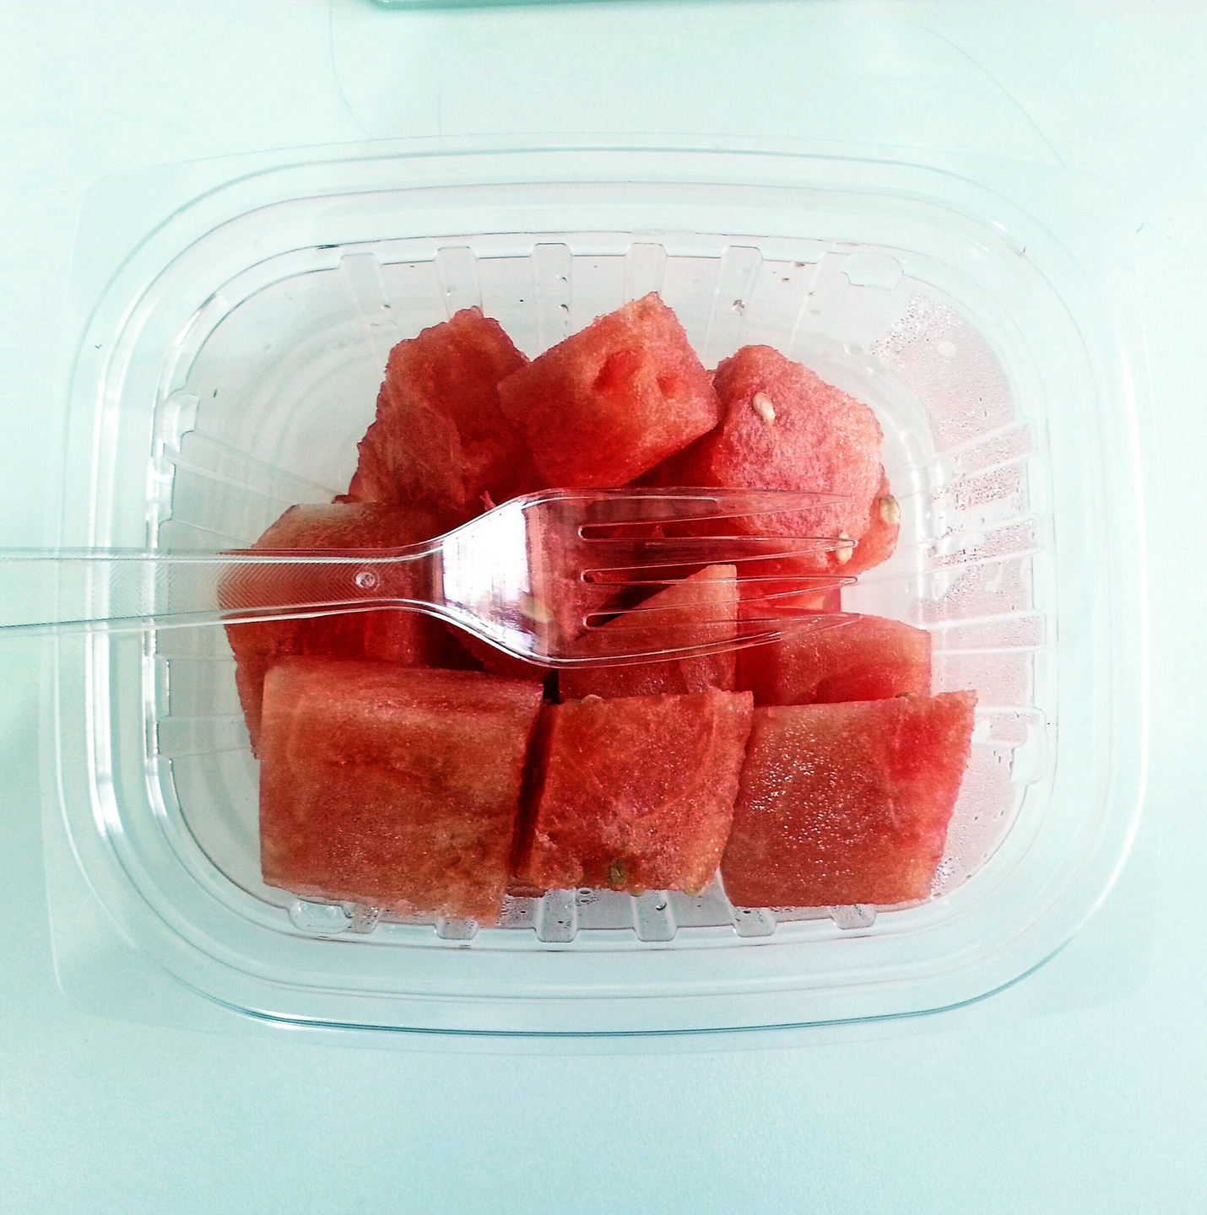
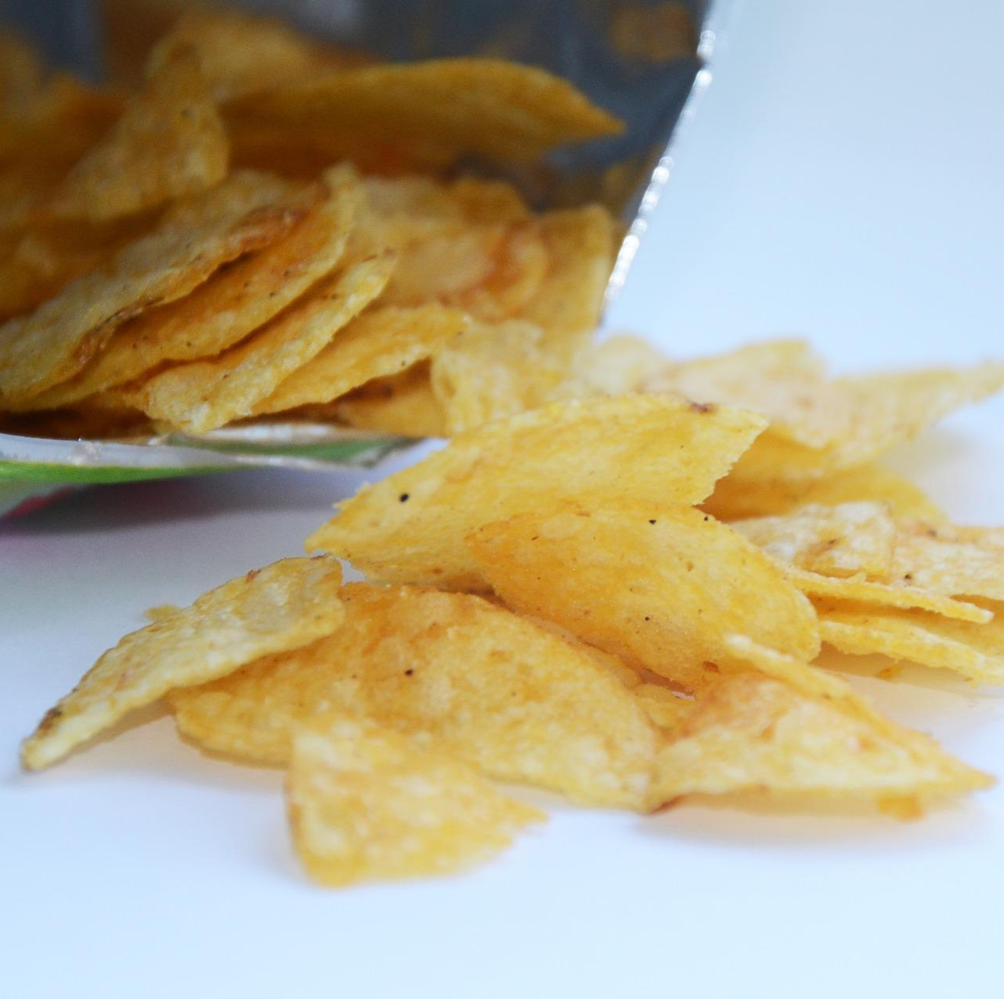
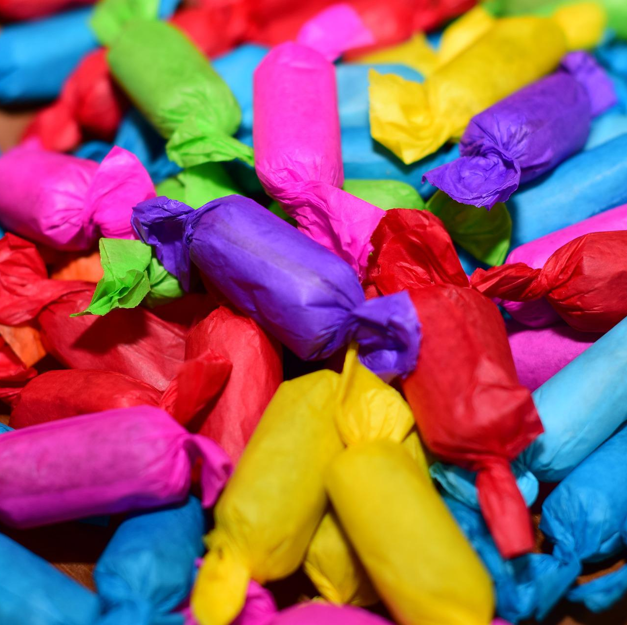
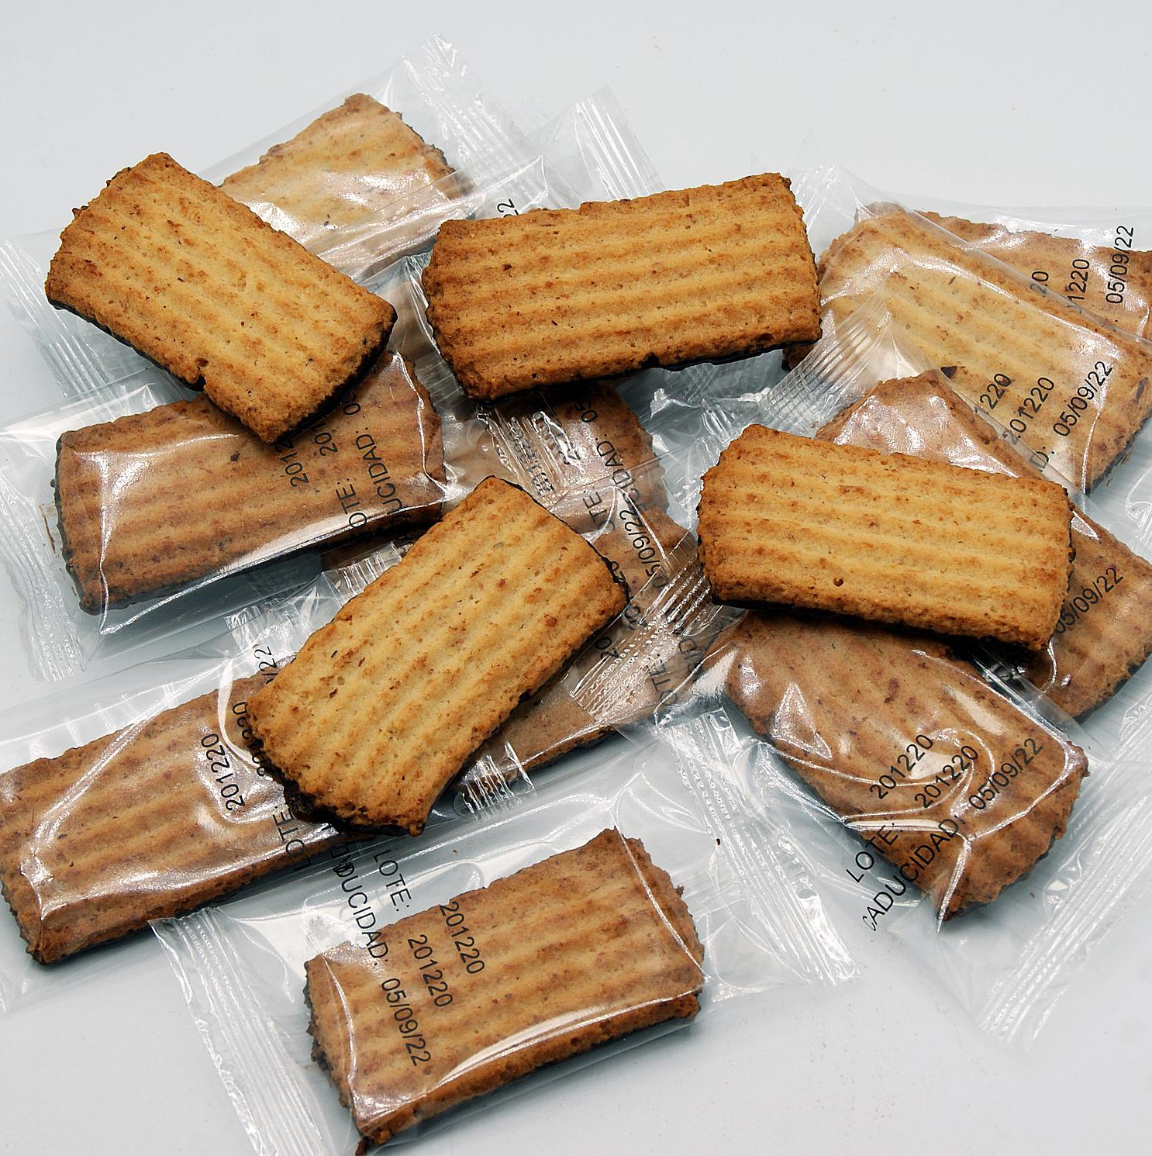
1. Voorlezen
Notes:
Bekijk de voorkant van De aarde heeft jou nodig!
Vertel dat al die duizenden kilo’s afval die we achterlaten slecht zijn voor onze aarde.
Het afval vergaat heel langzaam en hierbij komen schadelijke broeikasgassen in de lucht.
Zeg dat het belangrijk is dat we minder afval achterlaten. De aarde heeft jou nodig!
In deze les gaan de kinderen kijken hoe zij kunnen helpen om afval te verminderen?
Vertel dat je in je eentje misschien maar een klein beetje kunt doen, maar dat je met een hele klas al veel meer kunt doen.
Een groot afvalprobleem op aarde is de plasticsoep. In onze zeeën drijft vooral wegwerpplastic: spullen die gemaakt zijn om één keer te gebruiken en dan weg te gooien.
Je kunt onze aarde helpen door zo min mogelijk wegwerpplastic te gebruiken. Bijvoorbeeld bij het trakteren op school.
Praat over de verschillende traktaties in de klas en laat de voorbeelden zien van traktaties op deze slide. Waarvoor wordt plastic gebruikt?

Slide 5
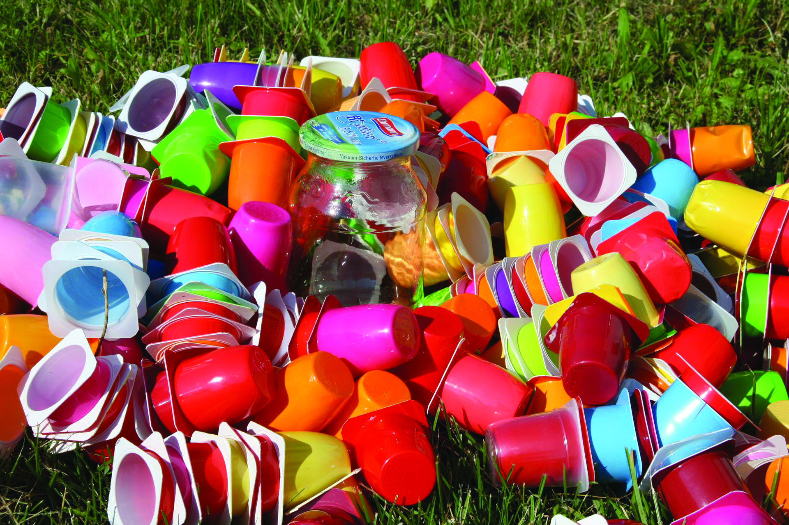
1. Voorlezen
Hoe kun je trakteren zonder plastic?
Notes:
Ontdek samen met de kinderen dat traktaties veel plastic bevatten dat één keer wordt gebruikt en dan weggegooid.
Kan dat niet anders? Introduceer de ontwerpvraag:
Hoe kun je trakteren zonder plastic?
Vertel dat je voelt dat de ideeën al opborrelen bij de kinderen.
Die ideeën mogen ze nog even vasthouden, want het is natuurlijk superleuk om iets te trakteren dat helemaal bij jou past

Slide 6
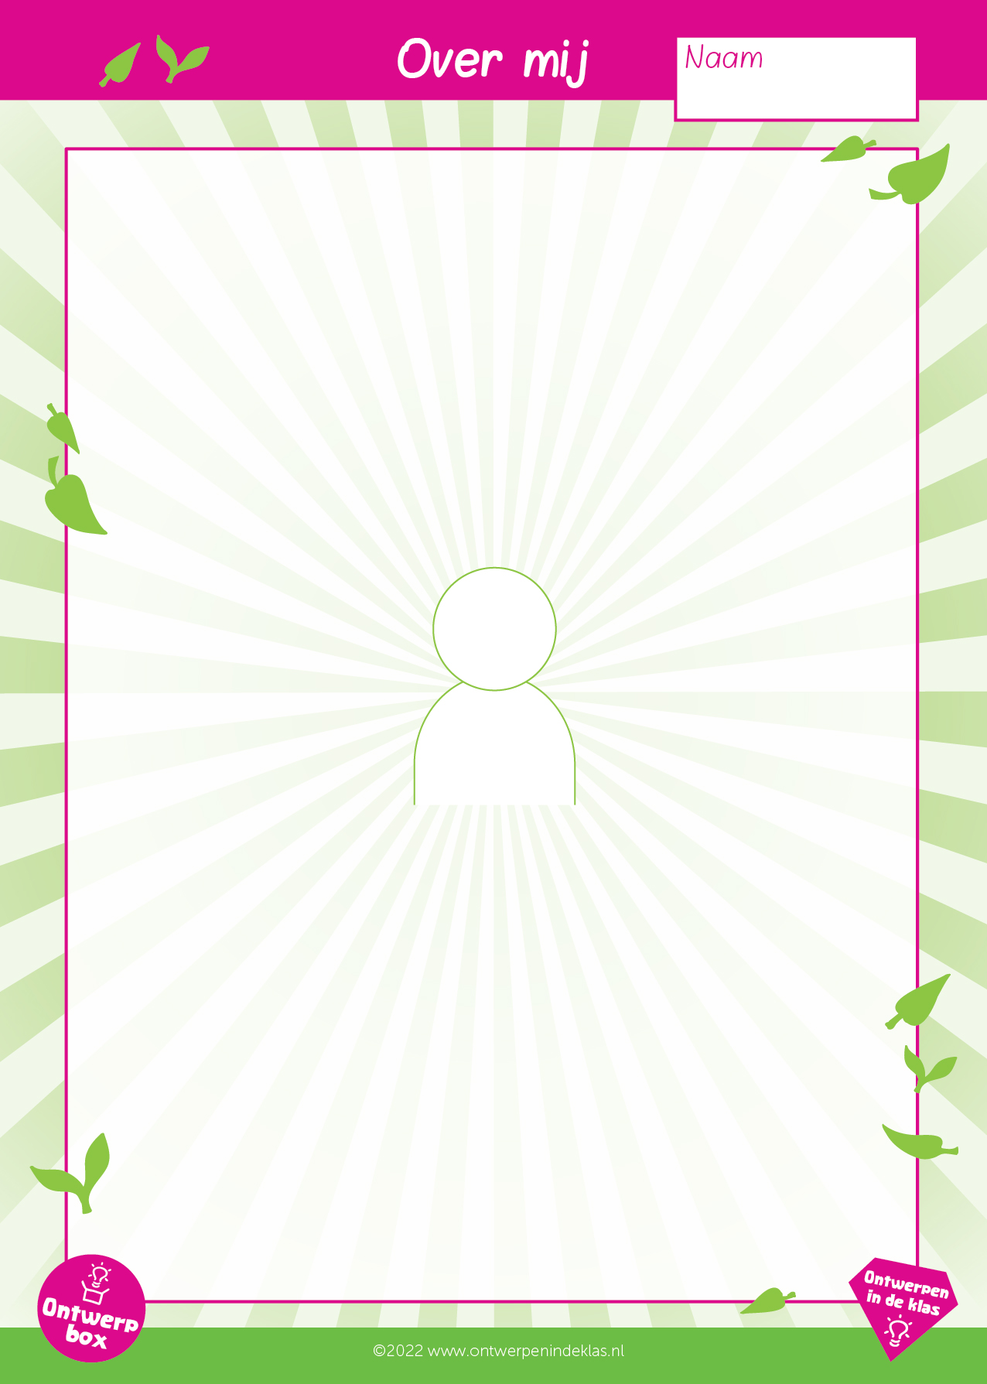
2. Over jou
Teken jezelf
Iets over jezelf
Zet een lijn
Notes:
Om iets te trakteren dat helemaal bij jou past, gaan de kinderen eerst een mindmap maken over zichzelf.
Vertel dat een mindmap een soort kaart is, waarop anderen kunnen zien wat jij denkt.
Deel de stiften en werkbladen uit. De kinderen gaan werken op de kant met ‘Over mij’ erop.
Laat de kinderen zichzelf tekenen op het werkblad (op de voorgedrukte figuur).
Vraag de kinderen om allerlei dingen over zichzelf te tekenen en schrijven op het werkblad.
Laat ze lijnen tekenen tussen deze informatie en de tekening van zichzelf.

Slide 7
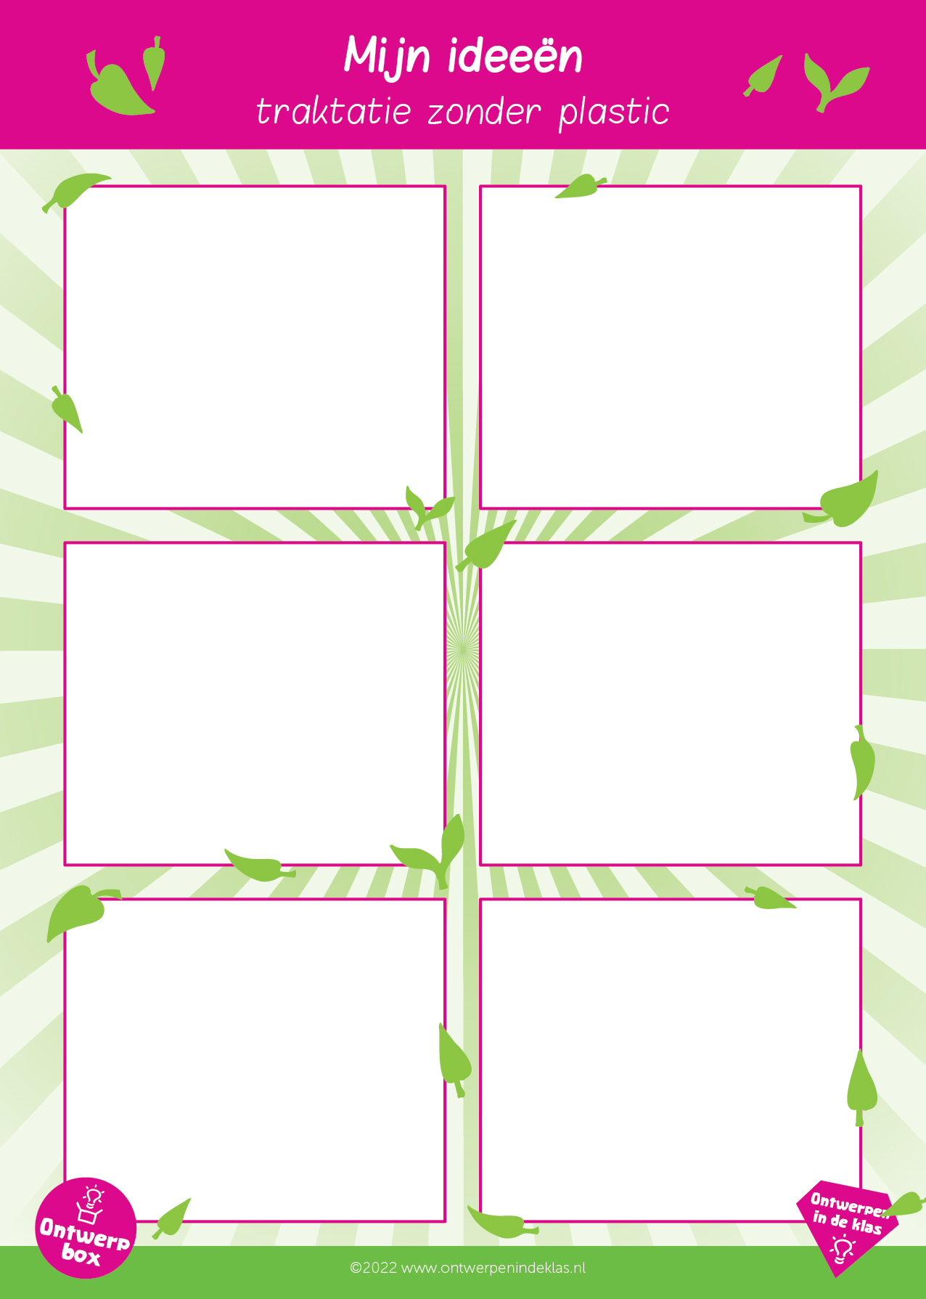
3. Verzinnen
Hoe kun je trakteren zonder plastic?
Notes:
Zeg dat de kinderen met de mindmap laten zien wie ze zijn. Dat helpt om traktaties te verzinnen die helemaal bij jou passen.
Vertel dat het tijd is om ideeën te verzinnen.
Vraag de kinderen om het werkblad om te draaien naar de kant met ‘Mijn ideeën’ erop. Laat zien dat op dit blad zes vakken staan.
Leg uit dat alle kinderen zes ideeën gaan verzinnen. Telkens één idee in één vak.
Vertel dat het bij ontwerpen belangrijk is dat je veel verschillende ideeën verzint.
Dan wordt de kans op een origineel idee namelijk groter.
Als eerste ingeving heb je bijna nooit een heel bijzonder idee. Dat gebeurt wel als je veel ideeën verzint.
Handige vragen:
Hoe kun je plastic helemaal weglaten?
Kun je plastic vervangen door een ander materiaal? Welk materiaal is handig?
Hoe kun je zorgen dat er geen afval is?
Hoe kun je zorgen dat je iets dat overblijft van de traktatie opnieuw kunt gebruiken?
Hoe kun je de traktatie makkelijk meenemen van huis naar school?

Slide 8
4. Maken
Favoriete idee
Zes materialen
Maak je idee
Notes:
Vertel de kinderen dat ze hun favoriete idee gaan maken.
Laat de kinderen groep voor groep materialen pakken van de materiaaltafel.
TIP Zeg dat de kinderen zes materialen mogen pakken. Hamsteren is niet nodig, dit materiaal is voor de hele klas.
Vertel dat ze nog eens mogen lopen als alle kinderen aan de beurt zijn geweest.
Geef de kinderen ongeveer twintig minuten de tijd om te ontwerpen. Zet de timer aan op de volgende slide.
• Voel de flow aan, je kunt altijd besluiten om de ontwerptijd te verlengen.
• Alle kinderen blijven in elk geval twintig minuten ontwerpen, want er valt altijd iets te verbeteren aan een ontwerp of ze kunnen een tweede idee maken.

Slide 9
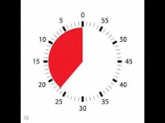
4. Maken
Hoe kun je trakteren zonder plastic?
Notes:
Zet de timer aan.
Handige vragen:
Vertel eens meer over jouw traktatie?
Hoe past deze traktatie helemaal bij jou?
Hoe heb je de traktatie zonder plastic gemaakt?
Mis je het plastic? Hoe kun je de traktatie handig meenemen en uitdelen?
Maak je dit zelf of kun je het in de winkel kopen? Hoe is het in de winkel verpakt?
Blijft er iets over na het trakteren? Zo ja, hoe gebruik je dat opnieuw?
NB Het kan gebeuren dat een kind het idee tijdens het maken verandert of verbetert. Dit idee staat dan niet in de vakken getekend. Dat is niet erg.

Slide 10
5. Presenteren
Eerst even opruimen ☺
Houd ontwerp omhoog.
Vertel in één zin.
Trakteer
zonder plastic!
Notes:
Vraag de kinderen om hun tafels en de vloer op te ruimen.
Alleen de ontwerpen en de werkbladen mogen op tafel blijven liggen. Laat de kinderen een voor een opstaan, op hun eigen plek.
Vraag ze om hun ontwerp omhoog te houden en in één zin te vertellen wat ze zouden willen trakteren.
Rond de les af met een compliment aan de kinderen. De aarde gaat heel blij met ze zijn.
Geef de ontwerpen en werkbladen mee naar huis en roep de kinderen op om dit schooljaar te trakteren zonder plastic. Liefst natuurlijk hun eigen ontwerp!

